Slide 1
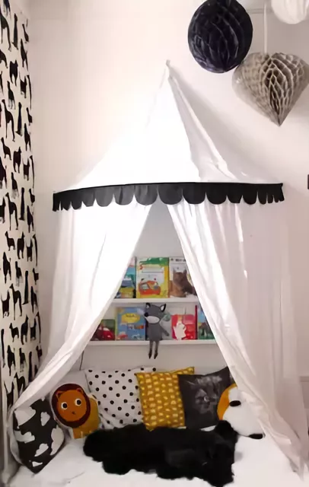
Центр уединения,
как условие создания позитивного психологического климата в группе

Slide 2
ФГОС ДО
3.3.2. Развивающая предметно-пространственная среда должна обеспечивать возможность общения и совместной деятельности детей (в том числе детей разного возраста) и взрослых, двигательной активности детей, а также возможности для уединения.
3.3.4. Развивающая предметно-пространственная среда должна быть содержательно-насыщенной, трансформируемой, полифункциональной, вариативной, доступной и безопасной.
Вариативность среды предполагает:
наличие в Организации или Группе различных пространств (для игры, конструирования, уединения и пр.), а также разнообразных материалов, игр, игрушек и оборудования, обеспечивающих свободный выбор детей;

Slide 3
Уголок уединения в детском саду
Цель: преодоление эмоционального дискомфорта дошкольников, посредством создания в группах уголков психологической разгрузки - "уголков уединения".
Задачи:
• Создать положительный эмоциональный микроклимат в группе;
• Формировать позитивное отношение ребенка к сверстникам и взрослым;
• Организовать систематическую работу по нормализации и развитию эмоциональной сферы детей;
• Способствовать сплочению детского коллектива, формируя позитивные дружеские отношения в группе.

Slide 4
Как должен выглядеть уголок уединения в детском саду?
Уголок уединения должен быть небольшого размера и, скорее, напоминать небольшой домик, норку, в которой ребенок сможет переждать свой стресс, неприятные эмоции, расслабиться, а затем снова пойти навстречу коллективу.
Уголок уединения должен располагаться в спокойной зоне группы.
Цвета, используемые в уголке, должны быть пастельных оттенков, спокойными, не кричащими. Ребенок в нем должен отдыхать, а не дополнительно раздражаться агрессивными яркими тонами.
Такой мини-домик можно сделать в виде шатра, ширмы, палатки и т. д.
При этом ребенок может самостоятельно проявить желание отправиться в уголок уединения, а может пойти туда по подсказке воспитателя: если педагог видит, что малыш чувствует себя дискомфортно, зажато или, напротив, ведет себя вызывающе, агрессивно.

Slide 5
Принципы наполнения центра

Slide 6
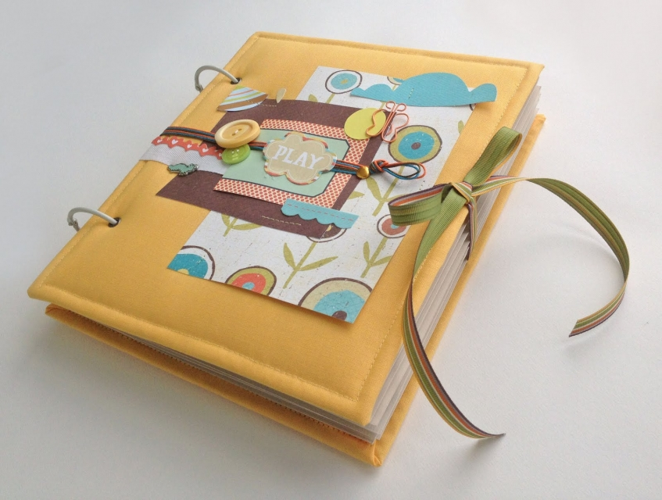
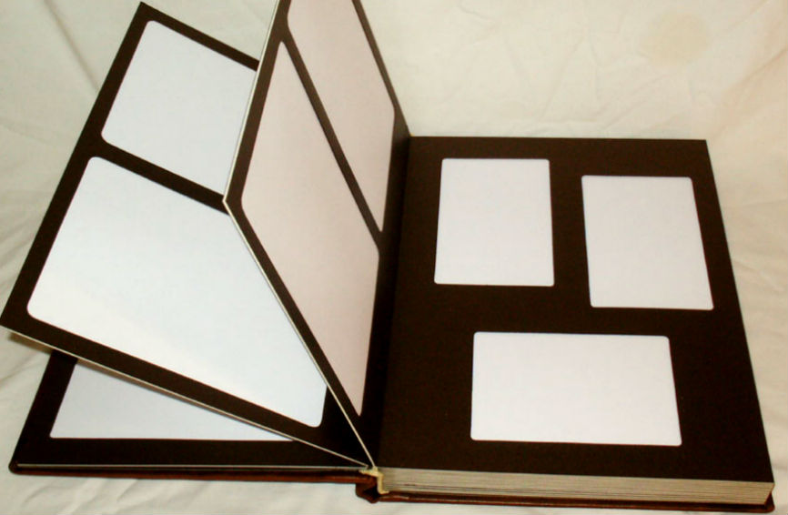
Наполнение уголка уединения
Уголок уединения, как правило, наполняют предметами, к которым ребенок испытывает теплые чувства, которые ему близки. Рекомендуется положить в него фотографии родных и близких (альбом, где есть странички у каждого ребенка из группы), игрушечный телефон, по которому можно "позвонить" маме с папой.

Slide 7
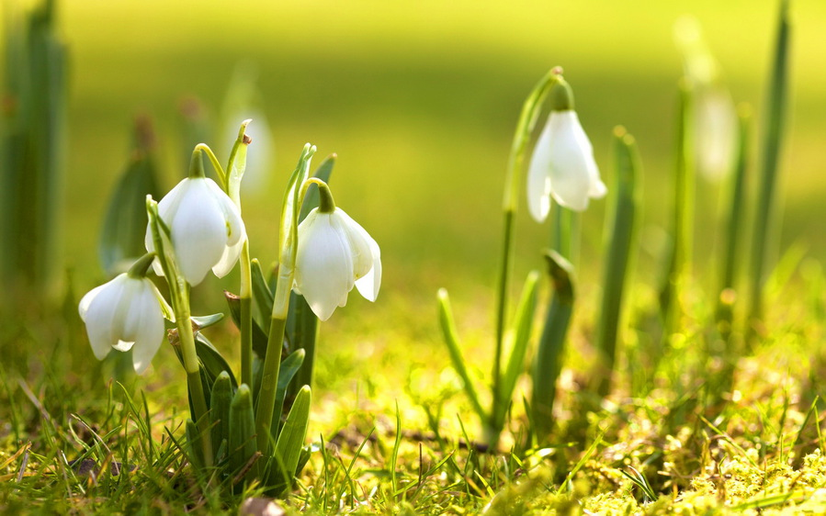

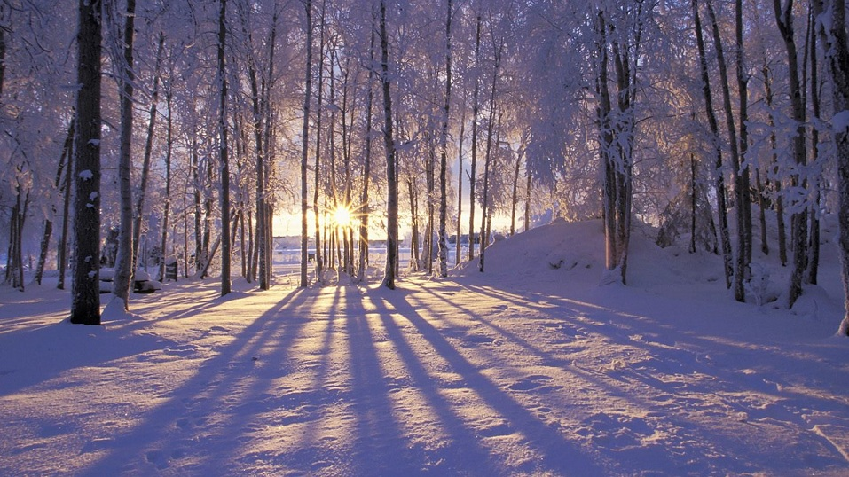

Если позволяет форма уголка, его расположение,
на стену можно повесить пейзажи, обладающие терапевтическим эффектом.

Slide 8
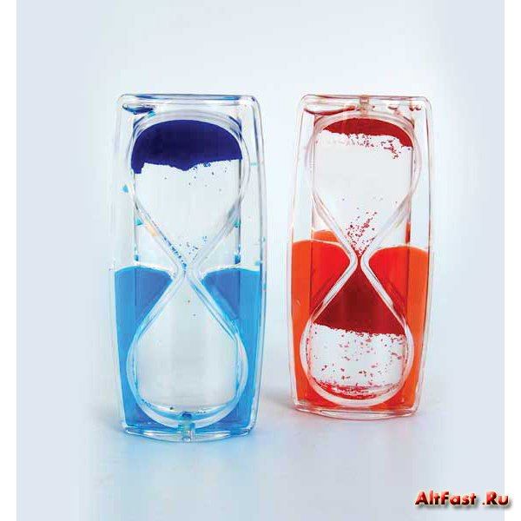
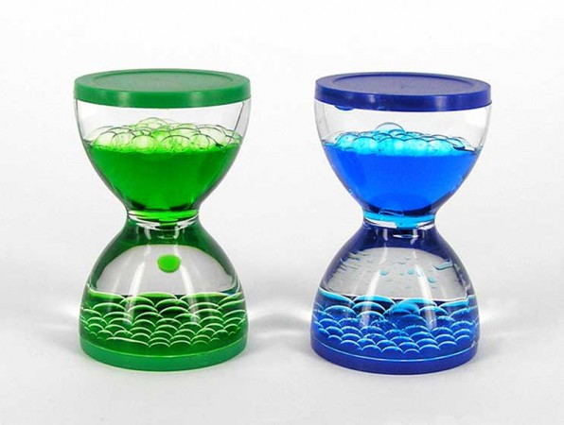
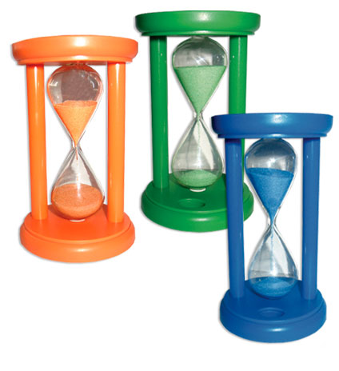
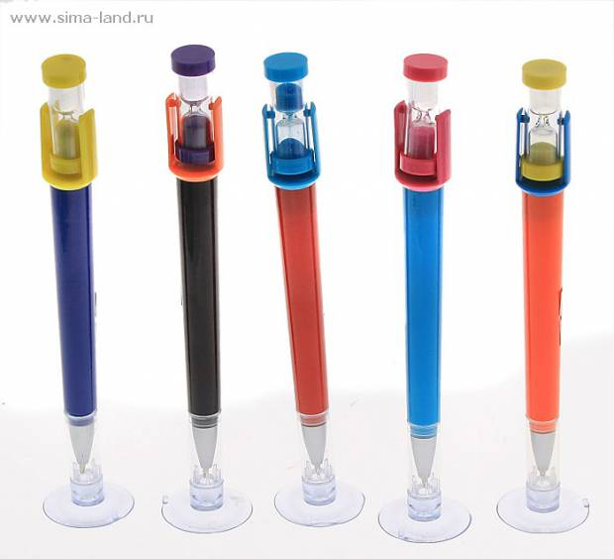
Всем известно, что сильным умиротворяющим свойством обладает вода, песок, именно поэтому различные световые и шумовые водопады, лава-лампы, песочные динамичные картины, также займут достойное место в «нише уединения».

Slide 9

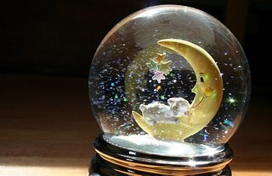
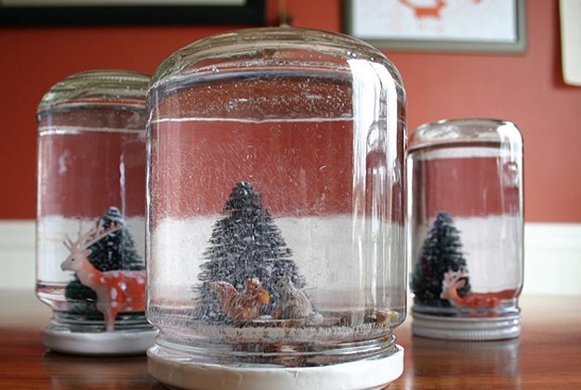

Slide 10
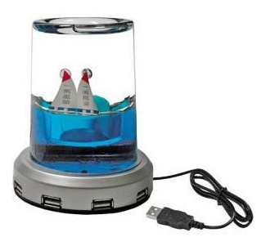
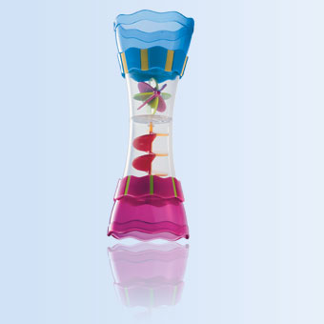
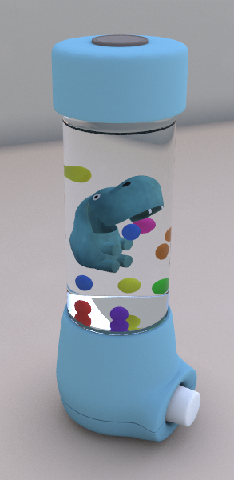
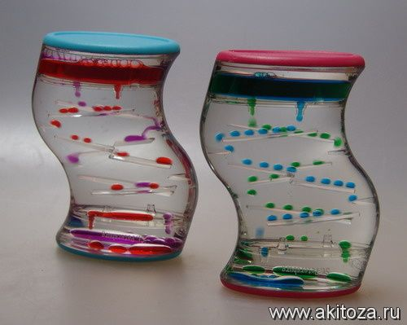
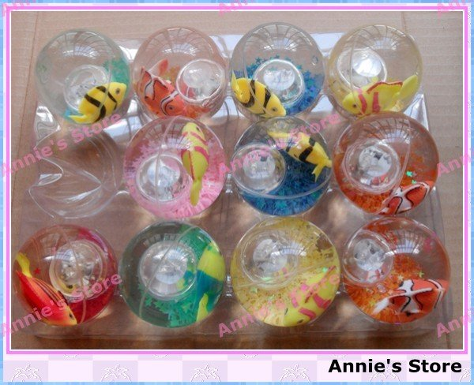

Slide 11
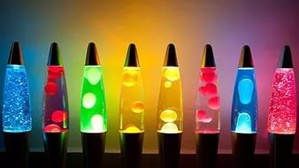
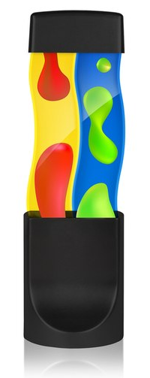
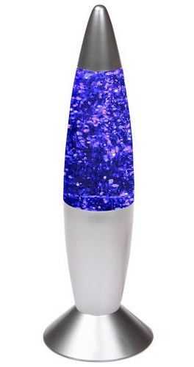
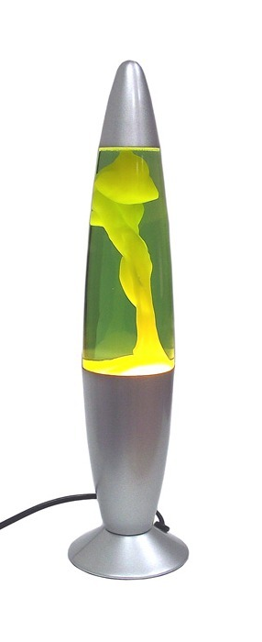
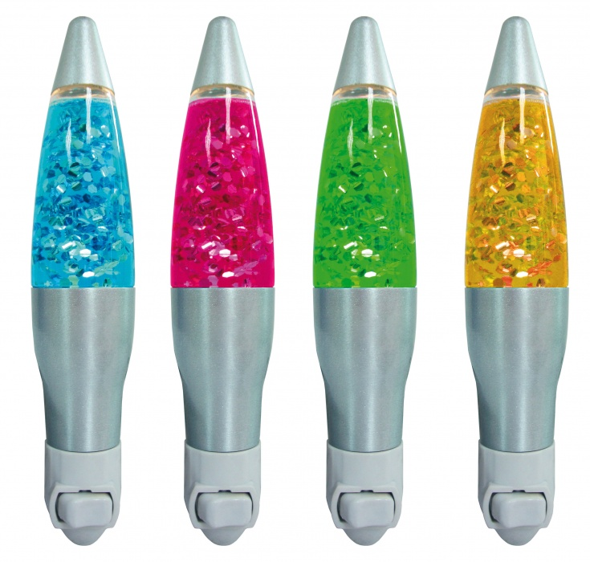
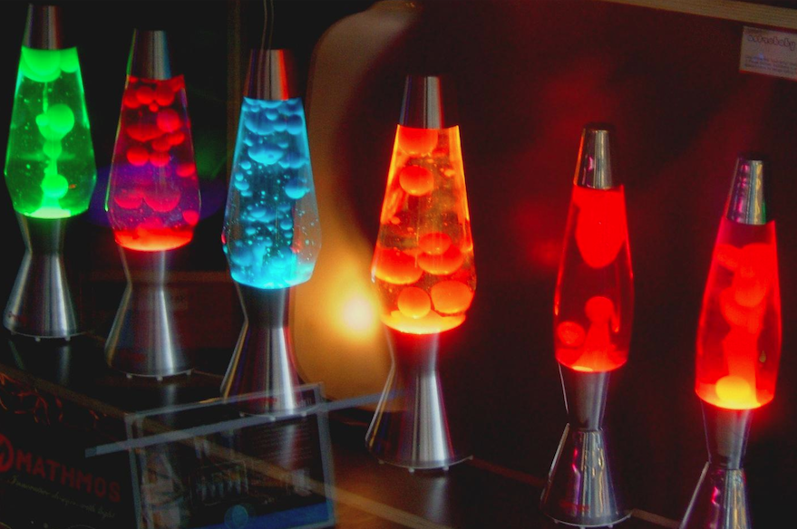

Slide 12
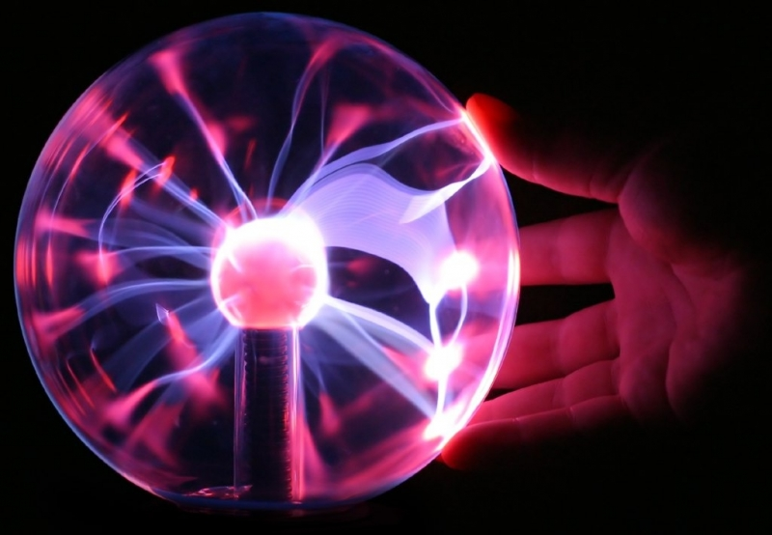
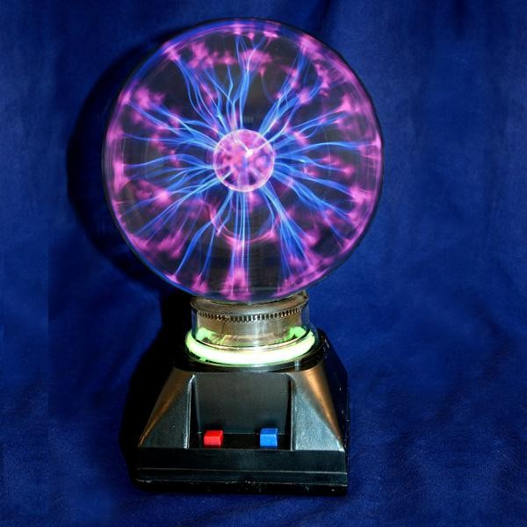

Slide 13
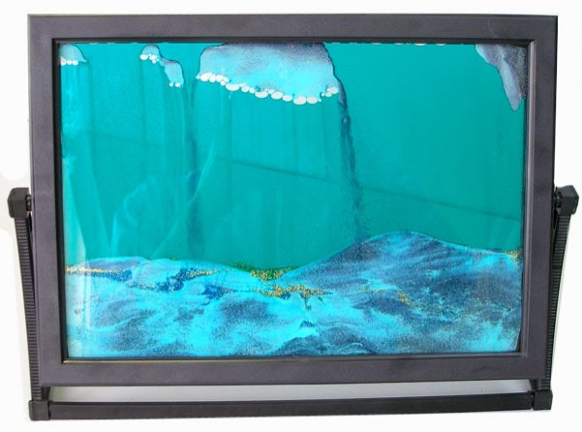
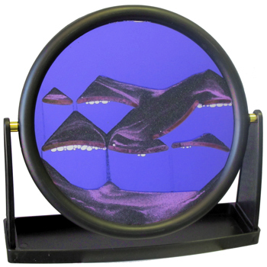
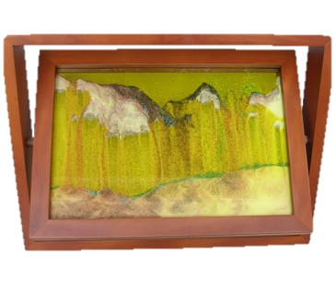

Slide 14
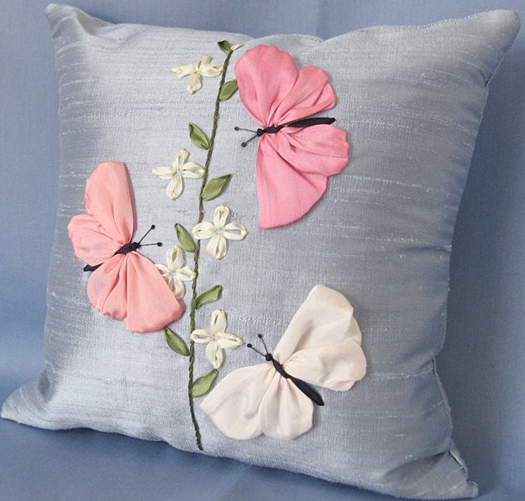
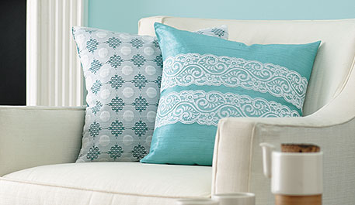

Обязательным атрибутом такого уголка будут мягкие, красивые подушки, на которые ребенок сможет прилечь отдохнуть и, к примеру, послушать расслабляющую музыку (дуновение ветра, шум воды, пение птиц, звуки дождя).

Slide 15
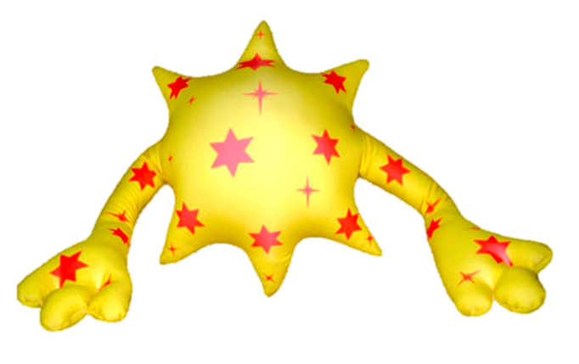
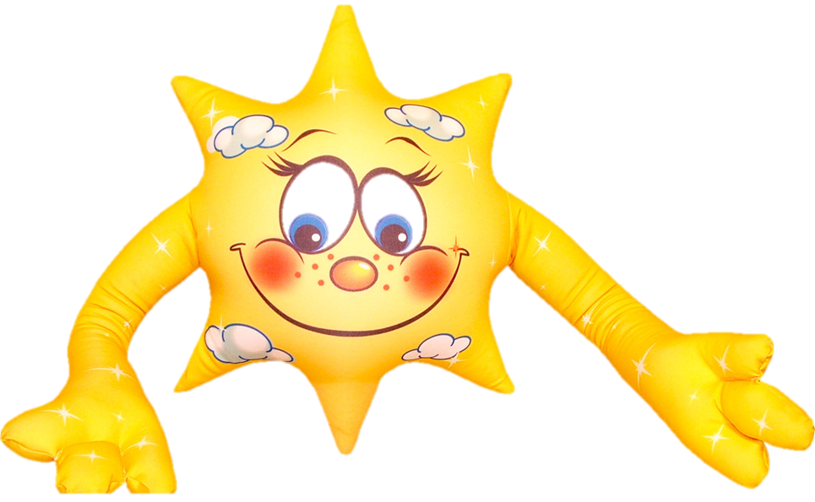
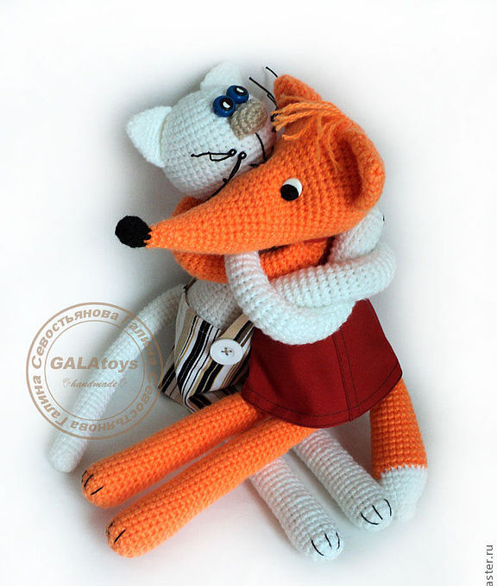
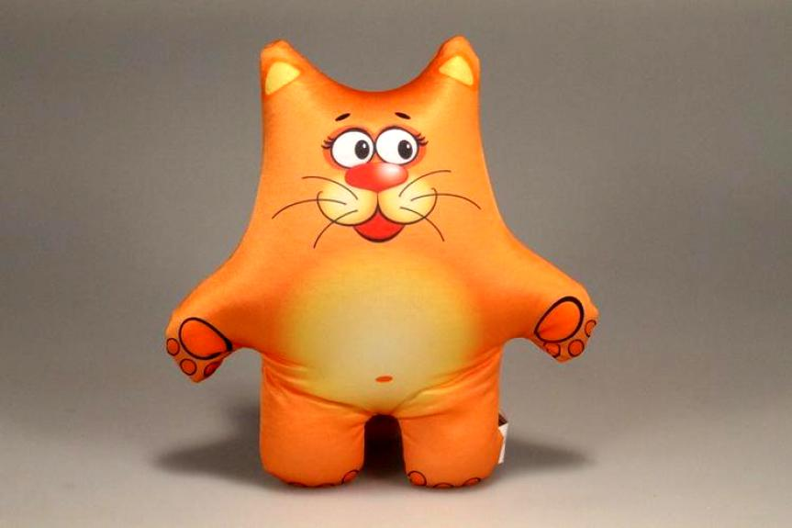
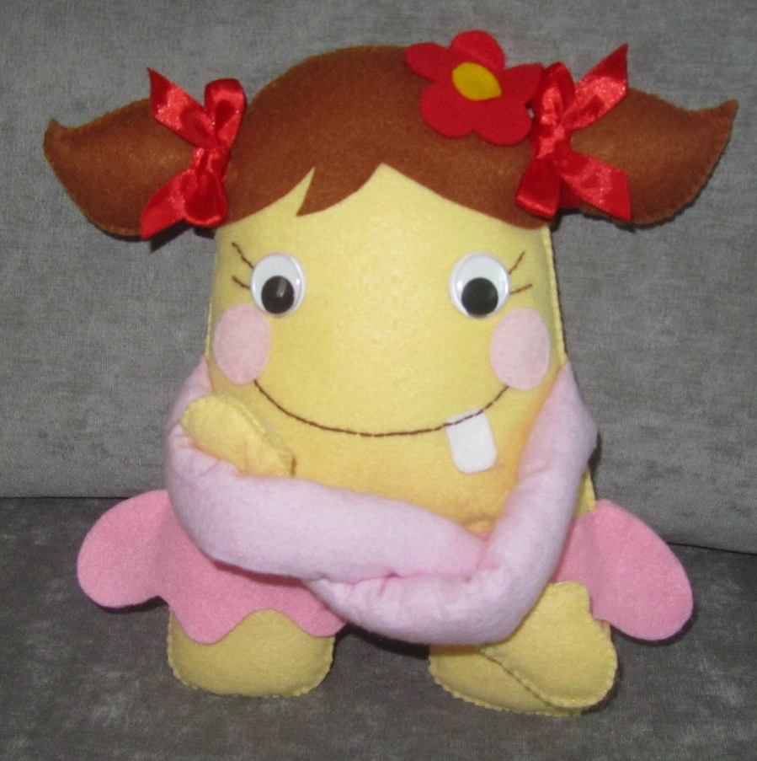
Желательно
«населить» в уголок:
игрушки-обнимашки

Slide 16
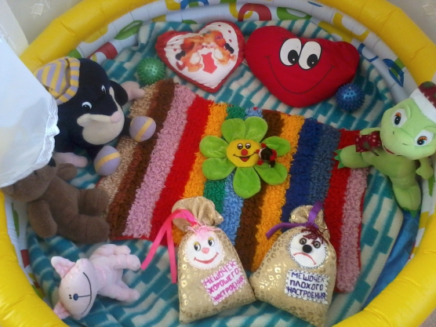
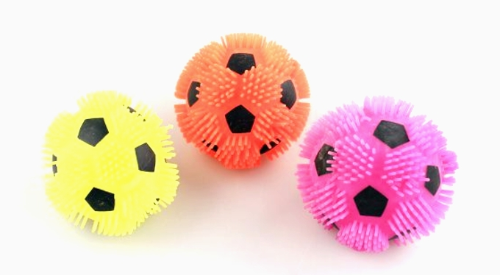
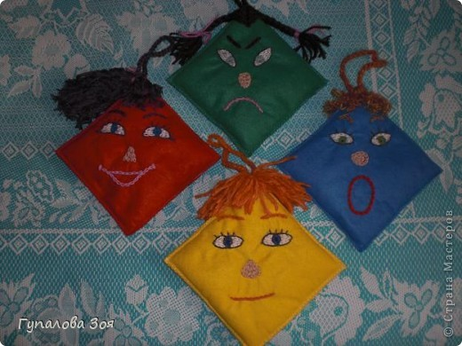
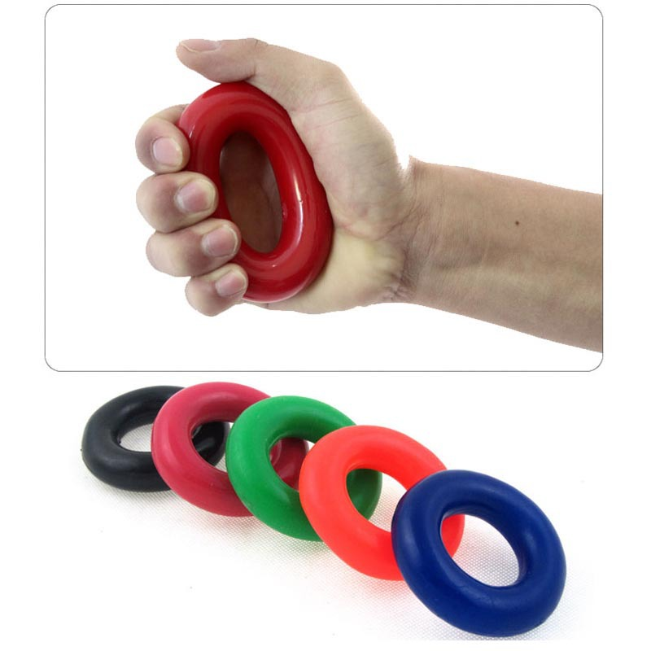
Массажные мячики, эспандеры хорошо снимают мышечное напряжение.
Мешочки с изображением эмоций наполняются материалами разной фактуры (что то грубое в мешочек с эмоцией «гнев, злость», что-то мягкое в «радость» и т.д.)
В продаже есть игрушки с различными наполнителями, сшиты из разных материалов. Можно использовать их.

Slide 17
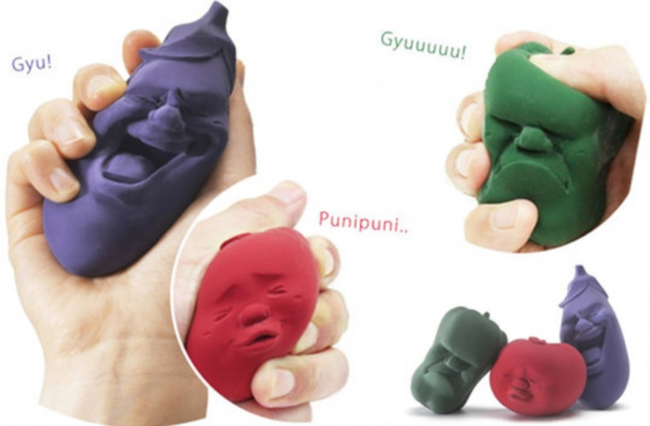
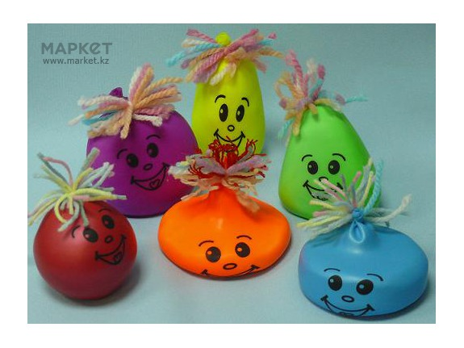
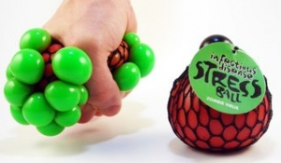
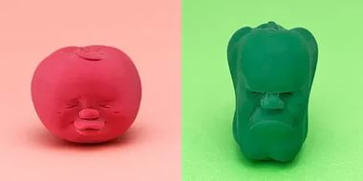
Данные игрушки хорошо успокаивают, т.к. наполнитель очень пластичный, легко поддается.
Психологический эффект – возможность отработать негативные эмоции, трансформировать их.

Slide 18
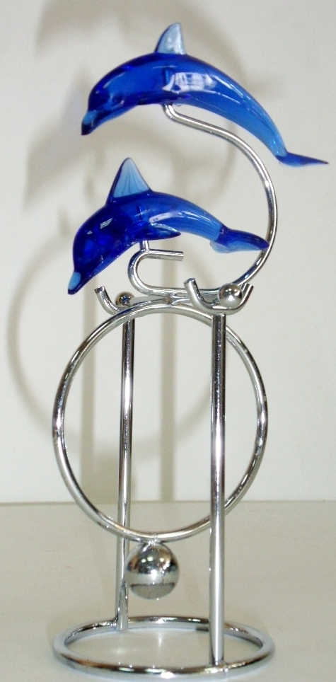
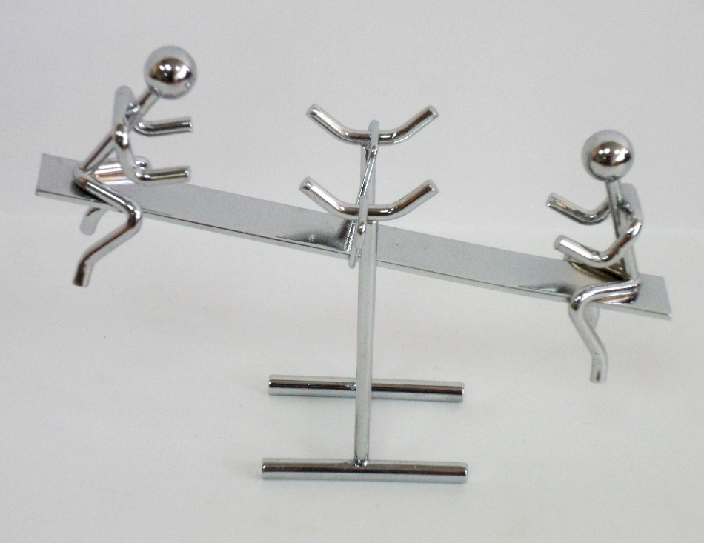
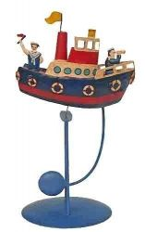
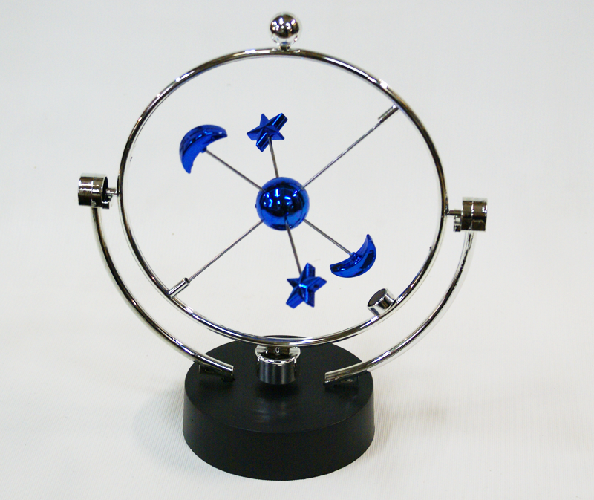
Сувенирные маятники. Повторяющиеся движения могут отвлечь тревожного ребенка и успокоить агрессивного, активного.

Slide 19
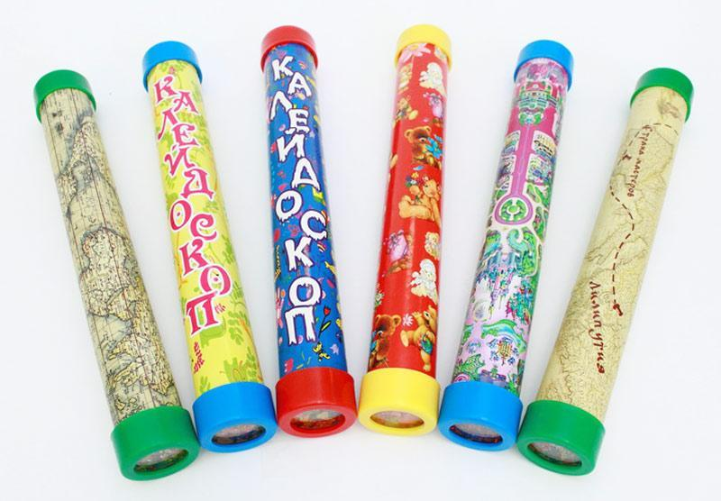
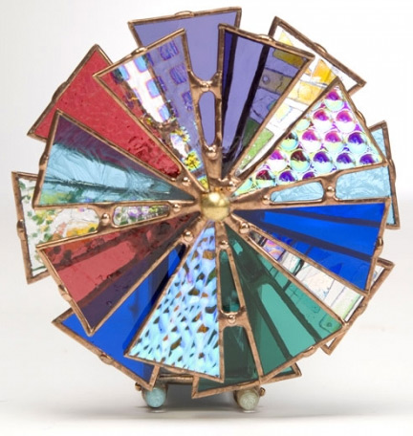
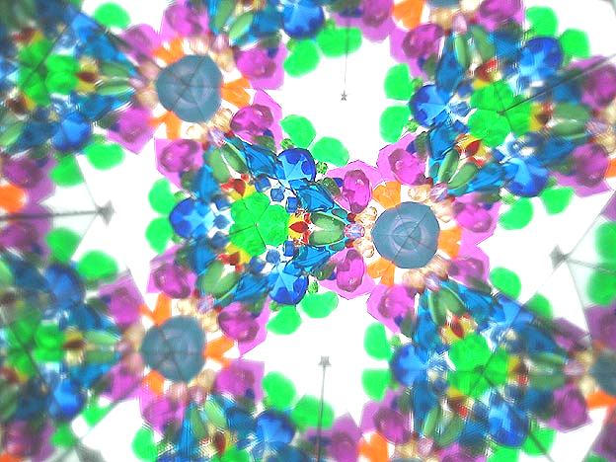
Калейдоскопы улучшают настроение.
Созерцание любого «волшебства» отвлекает от тревожных мыслей даже взрослых людей.

Slide 20
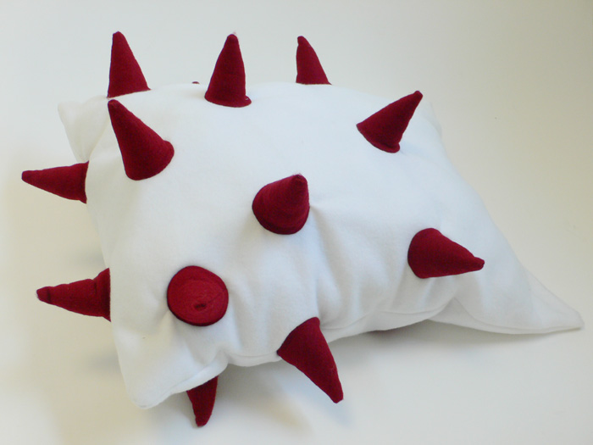

Нестандартное оборудование в уголке уединения
Отдельная категория игрушек и пособий уголка может быть направлена на то, чтобы ребенок смог выплеснуть все свои негативные эмоции.
С этой функцией отлично справятся:
• Подушки для битья.

Slide 21




• Коробочка
«Спрячь все плохое».
В нее дети выбрасывают всю свою «злость и обиду»
(сжав предварительно кулачки и собрав в них все, что накопилось «нехорошего»)
Возможно это просто коробочка, а возможно, она волшебная. В нее «вкладываешь» свою грусть, а открывая – находишь там добрый совет.

Slide 22


Возможно, коробочка может светиться или воспроизводить успокаивающую мелодию.

Slide 23


«Островок примирения».
При возникновении конфликтных ситуаций, драк, ссор или споров дети должны зайти на этот "островок" (самодельный, красиво оформленный коврик) и решить свой конфликт по «Мирилке» (см. ниже)
Notes:
•

Slide 24


Slide 25





Slide 26





Slide 27



Slide 28



Slide 29



Slide 30




«Коврик злости».
Помогает детям избавиться от возникшего внезапно чувства гнева.
Он представляет собой обыкновенный коврик для прихожих с шероховатой поверхностью или связанный из грубых ниток, с небольшими разноцветными бантиками на нем. Ребенок снимает обувь, заходит на такой коврик и вытирает ножки до тех пор, пока ему не захочется улыбнуться.

Slide 31




• «Стаканчик для гнева».
Представляет собой красиво оформленный темный стакан. Если ребенок проявляет агрессию, воспитатель предлагает ему отойти в уголок уединения и оставить все нехорошие слова и мысли, всю свою злость, гнев в этом стаканчике. После чего ребенок имеет возможность выговориться, а стаканчик затем плотно закрывается и прячется, либо моется.
Допускается использование одноразовых стаканчиков или стакана с салфетками. Тогда гнев можно «выбросить». Но они должны быть соответствующе оформлены (чехол, картинка, надпись).

Slide 32


К нестандартному оборудованию можно отнести и так называемые «уголки настроения», помогающие ребенку проработать и отпустить свои негативные эмоции:
• «Доска настроения» / «Уголок эмоций»
Каждый ребенок в группе, при желании, может нарисовать на этой доске свое настроение, эмоции, переживаемые чувства и пр. Кроме того, дети могут рассмотреть иллюстрации, изображающие разные эмоции, поразмышлять и выбрать себе ту картинку, которая соответствует его текущему настроению. Ребенок может прикрепить свое фото к определенной эмоции (прищепка, магнит, кармашек)
• «Зеркало моего настроения»
Если у ребёнка плохое настроение, можно предложить ему сесть перед зеркалом, в уголке уединения, посмотреть на себя внимательно и улыбнуться. Настроение обязательно улучшится.

